Slide 1

TRƯỜNG ĐẠI HỌC CÔNG NGHIỆP TP. HỒ CHÍ MINH
KHOA CÔNG NGHỆ THÔNG TIN
Đề tài: Nhận diện khuôn mặt bằng ML Kit (bổ sung nhận diện đeo khẩu trang)
Tp. Hồ Chí Minh, ngày 13 tháng 12 năm 2021

Slide 2

Thành viên nhóm:
Văn Sỹ 19495751
Lê Văn Hậu 19442641
Nguyễn Văn Phúc Nhân 19440221
Nguyễn Tiến Sỹ 19440181
Phạm Hữu Tài 19498091
Huỳnh Anh Tú 19446701

Slide 3
Nội dung
Mục đích đồ án
1
Lý do chọn giải pháp kĩ thuật này
2
3
Front End và Back End
Demo
4
5
Ưu điểm và nhược điểm
Hướng phát triển
6

Slide 4
01
Mục đích đồ án

Slide 5
Mục đích đồ án
Khuôn mặt
Khẩu trang
Nhận diện khuôn mặt người trong ảnh tĩnh
Phân biệt khuôn mặt có đeo khẩu trang hay không

Slide 6
02
Tại sao chọn giải pháp này ?

Slide 7
01
Lý do chọn giải pháp kĩ thuật này
ML Kit mang đến sự tiện lợi và nhanh chóng, dễ triển khai
02
Cùng ý tưởng với đồ án Machine Learning
03
Sử dụng MobileNet dưới dạng Tensorflow lite ít tốn dung lượng

Slide 8

03
Front End và Back End

Slide 9
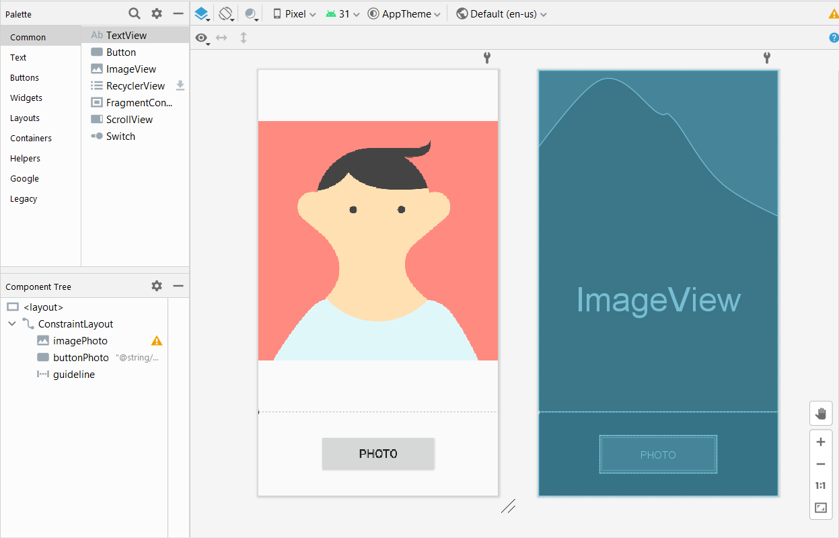
Front End
Xây dựng giao diện với Constraint layout:
- imagePhoto – hiển thị ảnh.
- buttonPhoto – để chọn ảnh.
- Guideline.

Slide 10
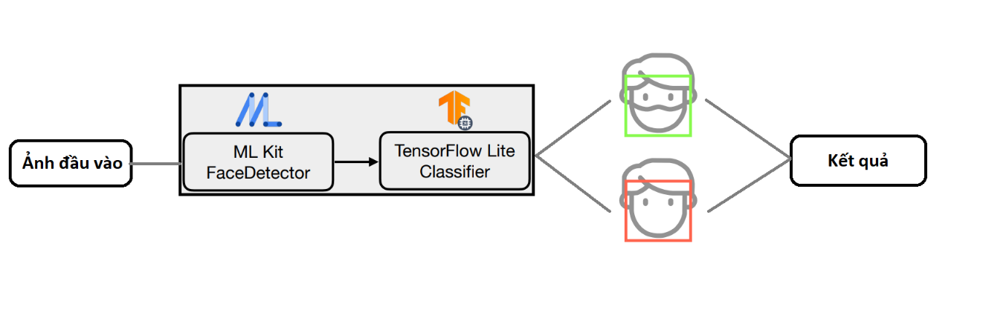
Back End
FaceDetector của ML kit: phát hiện khuôn mặt.
TensorFlow lite: phân loại “mask” hoặc “no mask”.

Slide 11
04
Demo

Slide 12
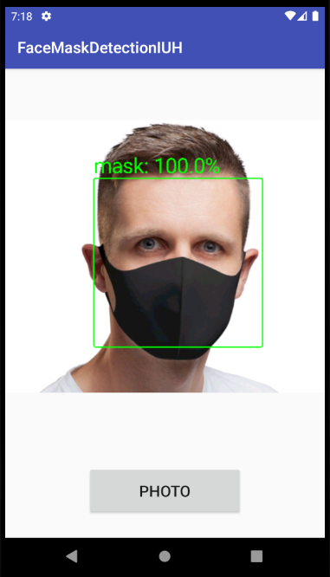
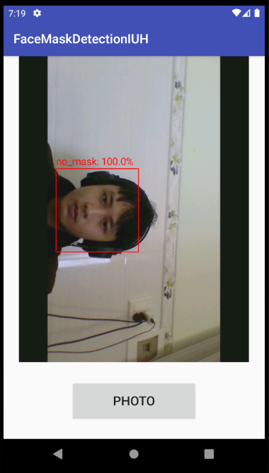
Demo
Mask
No mask

Slide 13
05
Ưu điểm và nhược điểm

Slide 14
Ưu điểm
Tiện lợi
Đa dụng
Tốc độ
ML Kit là một bộ API máy học dễ sử dụng, được tối ưu hóa, đa nền tảng và hoàn toàn miễn phí.
Tạo ra các thông tin chi tiết tùy thuộc vào tính năng sử dụng
Với bộ dữ liệu hình ảnh hơn 12.000.000 giúp ứng dụng nhận dạng nhanh hơn gấp nhiều lần.

Slide 15
Nhược điểm
Nhận dạng
Chính xác
Yêu cầu
Còn chưa nhận dạng được các hình ảnh có độ phân giải thấp hoặc số lượng người quá nhiều.
Kết quả đưa ra độ chính xác còn chưa cao
Ứng dụng chưa giải quyết được trọn vẹn những vấn đề, yêu cầu đưa ra

Slide 16
06
Hướng phát triển

Slide 17
1
Hoàn thiện
Hướng tới chức năng nhận diện khẩu trang
Hướng phát triển
2
Kỹ thuật
phát triển các kỹ thuật áp dụng vào trong thực tiễn cộng đồng
3
Chính xác
Cải thiện thêm độ chính xác

Slide 18
THANKS!

